Slide 1


Slide 2


学习目标
1、自由读文，把课文读正确、流利，并标出自然段序号。
2、想想课文写的机器人是怎样的，哪些地方有趣。

Slide 3
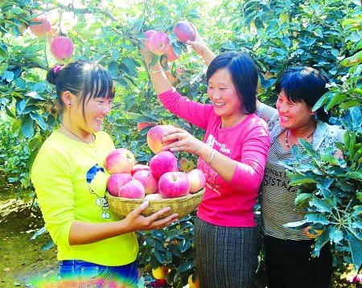

Slide 4
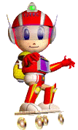
要把果子从树上摘下来，要把它们运到很远的地方去卖，实在忙不过来。

Slide 5
学习目标
1、自由读文，把课文读正确、流利，并标出自然段序号。
2、想想课文写的机器人是怎样的，哪些地方有趣。

Slide 6
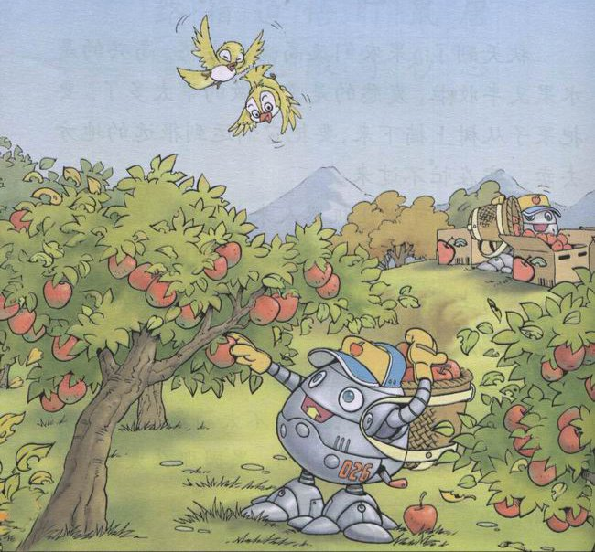

Slide 7
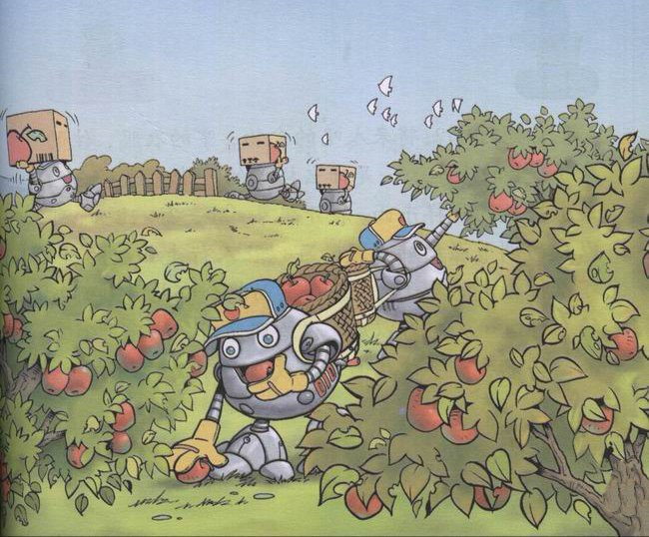

Slide 8

聪明能干的机器人越来越受到大家的欢迎了，潜入深海寻找宝藏，进入身体查病治病……展开想像，说一说自己想发明什么样的机器人，会有哪些本领。

Slide 9
明 确：
1、送牛奶的机器人
2、割草地的机器人
3、看孩子的机器人
4、排除危险情况的机器人
5、查病治病的机器人
……

Slide 10
随着智能机器人技术的发展，智能机器人的教育也必将给信息技术基础教育带来新的活力。智能机器人会成为青少年能力、素质培养的智能平台。在科技发达的今天，机器人已成为了家里的保姆，只要你给它发一个信号，机器人就会按照你的指示去工作了，比如说你要喝茶，机器人就会按照你的指示，去帮你倒茶；吃饭，机器人就会给你做饭……现在，机器人的品种也越来越多，有写字的、焊接的、擦玻璃的、打仗的、种田的……
同学们：扬起你智慧的风帆，展开你科学的翅膀 ，说一说自己想发明的机器人是什么样的，有哪些本领。还可以把自己想发明的机器人画出来，对照图画向大家介绍。走上来吧，走上这想象丰富的演讲台。
扬起你智慧的风帆
展开你科学的翅膀

